Slide 1
L’IoT pour les NULs?
Frédéric BLANC
Mettre en œuvre facilement des capteurs sans fils dans le monde de l’internet

Slide 2
sommaire
L’IoT ?
Liaison radio
Le Device (capteurs)
ESP8266
ESP Easy Mega
Les capteurs et actionneurs
Le Serveur
Jeedom
Comment cela marche

Slide 3
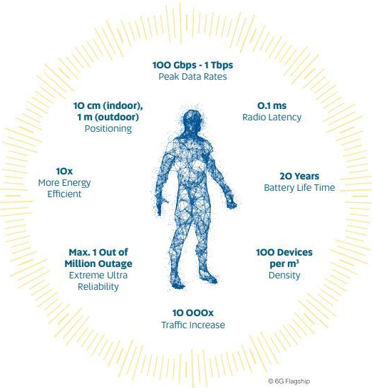
L’IoT ?
L'Internet des objets, ou IdO (en anglais Internet of Things, ou IoT) est l'interconnexion entre Internet et des objets, des lieux et des environnements physiques.

Slide 4
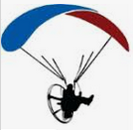
Liaison radio
La plus simple un émetteur un récepteur une fréquence une modulation.
Le Wifi est un ensemble de protocoles de communication sans fil régis par les normes du groupe IEEE 802.11
Ici nous utiliserons le Wifi
La même différence qu’entre un ULM et un A380

Slide 5
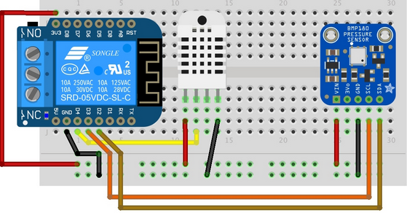
Le Device (capteurs)
Est un périphérique informatique. Il est un dispositif connecté à un système de traitement de l'information central
Dans notre cas un ESP8266, où l’on peut avoir des capteurs est des actionneurs

Slide 6
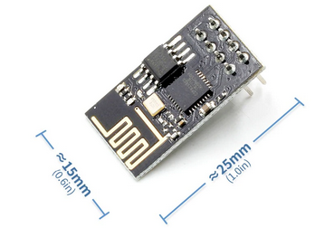
ESP8266
L’ESP8266 est un circuit intégré à microcontrôleur avec connexion Wi-Fi développé par le fabricant chinois Espressif
https://www.espressif.com/
Dans notre cas il est utilisé avec un Firmware alternatif ESP Easy Mega
https://github.com/letscontrolit/ESPEasy/releases

Slide 7
ESP Easy Mega
Le firmware ESP Easy est utilisé pour transformer le module ESP en un capteur facile à utiliser pour les solutions domotiques. La configuration de l'ESP Easy est entièrement basée sur le Web. Ainsi, une fois le micrologiciel chargé, vous n'avez besoin d'aucun autre outil que d'un navigateur Web.

Slide 8
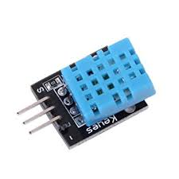
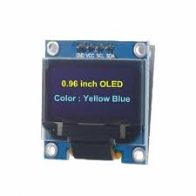
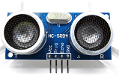
Les capteurs et actionneurs
Le firmware ESP Easy mega peut gérer une centaine de type de capteurs et d’actionneurs différents

Slide 9
Le Serveur (système de traitement de l'information central)
Un serveur informatique est un dispositif informatique (matériel ou logiciel) qui offre des services, à un ou plusieurs clients
Ici nous utiliserons Jeedom

Slide 10
Jeedom
Est Open Source, vous avez un accès total au logiciel qui gère votre domotique. Ceci est une garantie de transparence, mais également de longévité du logiciel et de votre installation.
Source: https://www.jeedom.com/site/fr/

Slide 11
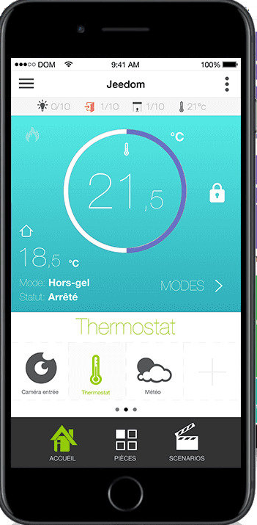
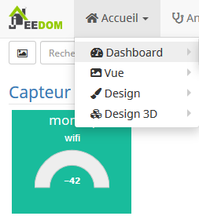
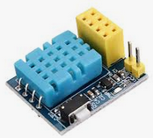
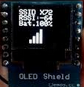
Comment cela marche
Tutorial: https://redmine.laas.fr/projects/iot-dr/wiki

Slide 12
DES QUESTIONS ?
Merci de votre attention
http://homepages.laas.fr/fblanc/

